Slide 1
КАЗНАЧЕЙСТВО ФРАНЦИИ:
французская модель
Бенуа ШЕВОШЕ
24 мая 2023 г.
PEMPAL, Алматы

Slide 2
ОБЩЕЕ ВВЕДЕНИЕ
«КАЗНАЧЕЙСТВО»
ХАРАКТЕРИСТИКИ ФРАНЦУЗСКОЙ МОДЕЛИ УГФ
ПОСЛЕДНИЕ ДОСТИЖЕНИЯ И ПРОБЛЕМЫ
НОВЫЕ ПОДХОДЫ И МЕТОДЫ «КОНТРОЛЯ»
6. УРОКИ И ВЫВОДЫ

Slide 3
ФРАНЦИЯ
Население – 68 млн человек, 550 000 км2
Традиция централизации, смягченная реформами, которые осуществляются с 1983 года и направлены на «децентрализацию»
  13 регионов
  104 департаментов
  35 000 коммун
Большая роль налогово-бюджетной системы
  Налоги/ВВП 45%
  Расходы/ВВП 56%
  Долг/ВВП 110%
Сектор государственного управления = 1520 млрд €
  Центральное правительство 39 %
  Местные органы власти 18 %
  Социальное обеспечение 43 %

Slide 4
Объединение Налогового управления и Казначейства в 2008 году
1. Основание:
  Две традиционно мощные сети местных отделений:
    DGI отвечает за начисление всех налогов (прямых и косвенных) и сбор косвенных налогов
    DGCP отвечает за сбор прямых налогов и осуществление всех расходов
  Это приводит к дублированию, усложнению и издержкам
  Кроме того, в ситуации сложно разобраться налогоплательщикам
  Множество отчетов, попыток и забастовок – в течение многих лет
2. Наконец, принято решение об окончательном объединении, которое произошло в 2008 году
  Direction Generale des Finances Publiques (DGFIP)
  Успех этой реформы обеспечил значительную экономию на «должностях»
3. Важное событие в истории управления бюджетом Франции
  Социальная и культурная травма для сотрудников «Казначейства»
  «Казначейство» утратило свою идентичность, - исчезло само название

Slide 5
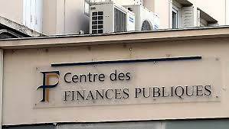


В тысячах городов и деревень Франции на смену отделениям «Государственного Казначейства» пришли «Центры государственных финансов»

Slide 6
ОБЩЕЕ ВВЕДЕНИЕ
«КАЗНАЧЕЙСТВО»
    Организация
    Функции
    Ресурсы
ХАРАКТЕРИСТИКИ ФРАНЦУЗСКОЙ МОДЕЛИ УГФ
ПОСЛЕДНИЕ ДОСТИЖЕНИЯ И ПРОБЛЕМЫ
НОВЫЕ ПОДХОДЫ И МЕТОДЫ «КОНТРОЛЯ»
6. УРОКИ И ВЫВОДЫ

Slide 7
DGFIP
Главное управление государственных финансов
Налоговое управление
(бывшее DG Impots,
DGI)
КАЗНАЧЕЙСТВО
(бывшее Главное управление по бухучету в государственном секторе, DGCP)
ВСПОМОГАТЕЛЬНЫЕ службы
(кадры, бюджет, ИТ)
ОРГАНИЗАЦИОННАЯ СТРУКТУРА DGFIP

Slide 8
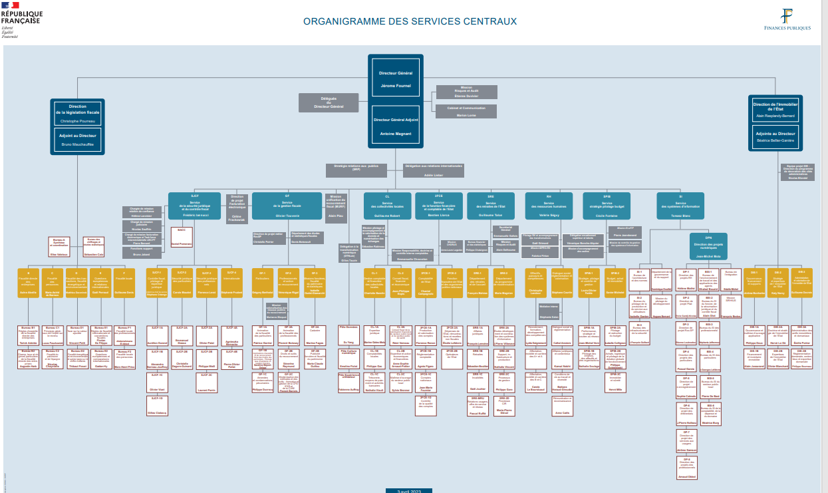

Slide 9
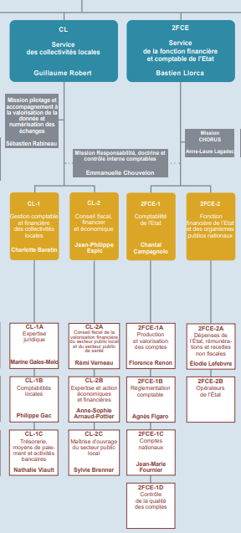
Бывшее “Trésor Public” - сегодня всего две «Службы» в составе DGFIP

Slide 10
I Организация
В структуре DGFIP Министерства финансов
Центральный аппарат в Париже: две службы
  Служба финансов центрального правительства
  Служба финансов местных органов власти
  Обе расположены в здании «Берси», где также размещены основные партнеры DGFIP, такие как:
    Бюджетное управление
    Агентство по управлению долгом (Agence France Trésor)
Местные отделения
  Отвечают за исполнение бюджета центральных и местных органов власти
  В основном – на уровне департаментов (104) и суб-департаментов
  Однако практически отсутствуют на уровне «региона» - специфика системы управления во Франции

Slide 11
II Функции
  1. Основные традиционные функции
  Управление ликвидностью Центральные и местные органы власти (CG и LG)
  Обработка платежей Центральные и местные органы власти
  Бухучет и отчетность Центральные и местные органы власти
  2. Недавно возложенные функции
  Управление пенсионной системой
  (назначение и выплата) Центральное правительство
  Управление имуществом Центральное правительство

Slide 12
III Ресурсы
1. Штатные должности = 28 000 ( + вспомогательный персонал) = 412 на млн жителей
  Центральный аппарат (Париж) 2%
  Местные отделения - 82%, главным образом на уровне «департаментов»
  Прочие - 16%
2. Категории персонала
  “A” (высшее образование) - 33%
  “B” (среднее образование) - 41%
  “C” (ниже среднего образования)- 25%
3. Бюджет = 2000 млн € (+ поддержка)

Slide 13
ИТ-системы
Две основных ИСУГФ, разработаны в основном своими силами
  Chorus (CG), разработана и поддерживается AIFE – собственной ИТ-структурой Минфина (150 сотрудников, 73 млн €/год)
    С 2020 процесс полностью цифровой
  Helios (LG), разработана и поддерживается службой ИТ-поддержки DGFIP (30 млн €/год)
    С 2019 процесс полностью цифровой
Удовлетворительные результаты работы
  Показатель доступности
  Отсутствие перебоев
  Удовлетворенность пользователей
Текущие проблемы
  Устаревание систем
  Cложная организация и управление
  Небольшие бюджеты после периода значительных инвестиций в ИТ … с неоднозначными результатами

Slide 14
НОРМАТИВНО-ПРАВОВАЯ БАЗА
1. ОРГАНИЧЕСКИЙ ЗАКОН 2001 г. (LOLF)
  Конституционный закон, определяющий основные налогово-бюджетные принципы
  Введены, помимо прочего, бюджетирование, ориентированное на результат, и бухучет по методу начисления
2. УКАЗ О “GESTION BUDGÉTAIRE ET COMPTABLE PUBLIC” 2012
  Известен как “GBCP” («Управление государственным бюджетом и бухучетом») и применяется в равной мере к центральным и местным органам власти
  Исполнение бюджета
  Порядок совершения расходов и сбора доходов
  Порядок бухучета и отчетности
  Управление ликвидностью
3. Детальные «правила бухучета», - как по методу начисления, так и для бюджетного учета
4. «Кодекс финансовых юрисдикций», посвящен вопросам подотчетности

Slide 15
ОБЩЕЕ ВВЕДЕНИЕ
«КАЗНАЧЕЙСТВО»
ХАРАКТЕРИСТИКИ ФРАНЦУЗСКОЙ МОДЕЛИ УГФ в части исполнения бюджета
    Роль и статус «государственного бухгалтера»
    Обязательства - ключевой этап процесса расходов
    Разделение между Ordonnateur/Сomptable
    Централизованное управление ликвидностью
ПОСЛЕДНИЕ ДОСТИЖЕНИЯ И ПРОБЛЕМЫ
НОВЫЕ ПОДХОДЫ И МЕТОДЫ «КОНТРОЛЯ»
УРОКИ И ВЫВОДЫ

Slide 16
I Ключевая роль и особый статус «ГОСУДАРСТВЕННОГО БУХГАЛТЕРА»
1. Государственный бухгалтер:
  Исключительное право (монополия) управлять государственными средствами
  Ведущая роль в части контроля и исполнения платежей,
  а также в отражении доходных и расходных операций в книгах
  центрального и местных бюджетов
  Около 4000 «государственных бухгалтеров»
2. Статус
  Назначается Министерством финансов и подчиняется ему
  Прием по конкурсу со сдачей экзамена, претенденты должны иметь университетский диплом, после приема - обучение в специальной школе УГФ
  Прикрепляются к конкретным «ordonnateurs» («распорядители обязательств»)
  Материальная и личная ответственность (МЛО)
  Направляются в Счетный суд (часть судебной системы)
  Приносят присягу в Счетном суде

Slide 17
II ОБЯЗАТЕЛЬСТВА – ключевой этап процесса расходов
1. Обязательство – это юридический документ (заказ на покупку, контракт, решение), подписанный оrdonnateur («распорядителем обязательств»); им начинается процесс расходования средств, который завершится платежом при условии поставки услуги или товара
  С точки зрения устойчивости контролировать платеж слишком поздно: уже имеется обязательство оплатить
  Процедура отслеживания и контроля за обязательствами была введена Парламентом Франции в начале XX-го века
  Предполагалось, что это позволит предотвратить просроченную задолженность и укрепить бюджетную дисциплину
2. Что это значит для работы
  Для каждой строки в бюджете имеется два ассигнования:
    ассигнование для обязательства (CE), т.е. санкция на формирование обязательства
    ассигнование для оплаты (CP), т.е. санкция на оплату
    Для большинства текущих расходов CE = CP; однако для большинства капитальных расходов CE ˃ CP
  За обязательства отвечает ‘ordonnateur’ («распорядитель») под контролем Контролера бюджета
  Примечание: обязательства признаются в бюджетном учете, но не в учете по методу начисления

Slide 18
III РАЗДЕЛЕНИЕ между “Ordonnateur/Comptable”: важный исторический принцип
Существует в центральных и местных бюджетных ведомствах, применительно к расходам и доходам
Ordonnateur (распорядитель обязательств)
  назначается руководителями этих структур и подчиняется им
  не имеет доступа к денежным средствам, за ограниченным исключением авансовых счетов (“régies”)
Comptable Public (государственный бухгалтер)
  назначается Министерством финансов и подчиняется ему
  не имеет права иметь дело с обязательствами
Это разделение четко оговорено и жестко реализуется на практике
  напр., супруг(а) ordonnateur не имеет права быть государственным бухгалтером (в том же учреждении)
Основания для такого разделения
  Этические соображения
  Специализация функций
Сегодня эта практика подвергается критике по ряду причин
  Компьютеризация
  Эффективность и производительность
  Ориентированность на клиента
  Бухучет по методу начисления

Slide 19
IV ЦЕНТРАЛИЗОВАННОЕ УПРАВЛЕНИЕ ЛИКВИДНОСТЬЮ центральных и местных органов власти
  1. Механизм ЕКС (Compte Unique du Trésor, или CUT) существует довольно давно
    Все средства государства (центрального и местного уровня) размещаются и управляются на ЕКС, открытом в Центральном банке, с большим количеством субсчетов;
    Доступ к ЕКС для выборки или зачисления средств имеют только государственные бухгалтеры;
    Запрещено использовать какой-либо иной банк, но имеется исключение (для операций особого рода) для двух других государственных банков - (Caisse des Depots и Banque Postale)
  2. Объединение денежных средств – общее правило
    ежедневное обнуление
  3. При этом средства системы социального обеспечения остаются вне ЕКС:
    управляются особым агентством социального обеспечения (ACOSS)
    банковские счета в Caisse des Depots (Специальный государственный банк)
  4. Долгое время этот подход критиковался, но спор относительно управления ликвидностью местных органов власти, похоже, завершен: средства останутся на ЕКС в Центральном банке, без возможности открывать счета в коммерческих банках

Slide 20
ОБЩЕЕ ВВЕДЕНИЕ
«КАЗНАЧЕЙСТВО»
ХАРАКТЕРИСТИКИ ФРАНЦУЗСКОЙ МОДЕЛИ УГФ В ЧАСТИ ИСПОЛНЕНИЯ БЮДЖЕТА
ПОСЛЕДНИЕ ДОСТИЖЕНИЯ И ПРОБЛЕМЫ
    управление ликвидностью
    процесс расходования средств
    бухгалтерский учет
НОВЫЕ ПОДХОДЫ И МЕТОДЫ «КОНТРОЛЯ»
УРОКИ И ВЫВОДЫ

Slide 21
Последние достижения и проблемы
I УПРАВЛЕНИЕ ЛИКВИДНОСТЬЮ
1. Ведущая роль передается Агентству по управлению долгом: Agence France Trésor (50 сотрудников)
  AFT приписано к Direction General du Trésor Министерства экономики
  Функционирует в тесных консультациях и ежедневном сотрудничестве с DGFIP
  Заимствования для обеспечения ликвидности
  Oдин из крупнейших эмитентов государственных облигаций
2. Объединение денежных средств
  На ЕКС для средств центральных и местных бюджетов; действие соответствующего требования недавно продлено
  Открыт в Центральном банке, управляется AFT
  3000 субсчетов; ежедневный объем = 19 млрд €
  Ежедневная очистка (обнуление) счетов; буфер ликвидности
3. Прогнозирование ликвидности
  Эффективный учет сезонности; переходящий кассовый план на 12 месяцев
  «Система раннего предупреждения» для >1 млн операций в €
В сочетании с эффективным контролем за обязательствами, это способствует полному устранению просроченной задолженности
4. Проблемы
  Некоторые местные органы желают отказаться от ЕКС
  Социальное обеспечение: средства не объединяются; при этом управление долгом системы социального обеспечения осуществляется AFT

Slide 22
Последние достижения и проблемы
II ПРОЦЕСС СОВЕРШЕНИЯ ПЛАТЕЖЕЙ
1. Интеграция ИСУГФ
  de facto уничтожает «разделение ordonateur/comptable», которое сохраняется de jure … пока …
  Более простой процесс – от обязательств до платежа, включая контрольные точки
2. Более эффективное сотрудничество между «Казначейством» и бюджетными организациями
  Oдин государственный бухгалтер на министерство (на центральном уровне)
    работает в тесном взаимодействии с контролером бюджета
    под ответственностью руководителя Министерства финансов
  Единые центры обработки счетов на оплату (“Sfact”)
    В сфере ответственности comptable public (государственного бухгалтера)
    Сотрудники - ordonnateur (распорядители)
3. Цифровизация
  Больше никакой бумаги!
  Электронные платежи
  Дебетовые карты

Slide 23
Последние достижения и проблемы
III БУХГАЛТЕРСКИЙ УЧЕТ
1. Бухгалтерский учет по методу начисления
  Введен Органическим законом 2001 LOLF
  По образцу стандартов бухучета МСФООС, 19 французских норм по рекомендации независимого комитета
  Сертификация Счетным судом только для центрального правительства, с менее жесткими требованиям к «квалификации»
2. Охват
  Центральные и местные органы власти, раздельно
  Консолидация для центрального правительства – между центральными органами и их ведомствами
  Консолидация для каждого местного органа власти; нет общей консолидации для всех местных органов
3. Задержки и сроки
  Закрытие за 4 месяца
  Одобрение (включая сертификацию для ЦП) в течение 6 месяцев…
  …финансовых отчетов и отчетов об исполнении бюджета
4. Отчетность
  Годовое бюджетное послание
  Месячные и годовые бюджетные отчеты
  На текущий момент – ограниченное использование на макро- и микроуровнях

Slide 24
ОБЩЕЕ ВВЕДЕНИЕ
«КАЗНАЧЕЙСТВО»
ХАРАКТЕРИСТИКИ ФРАНЦУЗСКОЙ МОДЕЛИ УГФ В ЧАСТИ ИСПОЛНЕНИЯ БЮДЖЕТА
ПОСЛЕДНИЕ ДОСТИЖЕНИЯ И ПРОБЛЕМЫ
НОВЫЕ ПОДХОДЫ И МЕТОДЫ «КОНТРОЛЯ»
    контроль за обязательствами
    контроль за платежами
    качество бухгалтерского учета
УРОКИ И ВЫВОДЫ

Slide 25
Изменения в подходах и методах контроля
1. Основания (причины)
  Многочисленные, неудобные и пересекающиеся средства контроля процесса расходов
  Компьютеризация
  Более эффективное сотрудничество между разными субъектами, участвующими в процессе расходов
  Внедрение бюджетирования, ориентированного на результат, и бухучета по методу начисления
2. Новые подходы
  Избирательность вместо исчерпывающей полноты
  Ex-post (последующий) вместо ex-ante (предварительного)
  В отношении «системы», а не «операций»
  Прагматизм, а не формализм
  Доверие и сотрудничество вместо недоверия и споров
3. Как менялись…
  Контроль за обязательствами
  Контроль за платежами
  Контроль за бухгалтерским учетом

Slide 26
I Контроль за ОБЯЗАТЕЛЬСТВАМИ
1. Исходно, с начала XX-го века: чтобы избежать просроченной задолженности и укрепить бюджетную дисциплину
  Предварительный (ex-ante) контроль обязательств “ordonnateur” («распорядителем»), в структурах центрального правительства
  агентом Бюджетного управления Министерства финансов;
  для проверки i) достаточности обязательств, ii) соответствия строке бюджета;
  ограниченная координация со средствами контроля за платежами (см. ниже)
  Наименование: финансовый контролер (ФК)
2. Изменения начались в 2001 г. (LOLF): для внедрения новых механизмов государственного управления, в частности ориентированного на результат бюджетирования
  Более общий контроль в отношении «годового плана расходов»
  Контролер становится в большей степени советником «распорядителя»
  Более тесная координация со средствами контроля за платежами: «КБ» и «государственный бухгалтер» имеют одинаковые полномочия как представители Министерства финансов в каждом отраслевом министерстве
  Новое название: контролер бюджета (КБ)

Slide 27
II Контроль за ПЛАТЕЖАМИ
1. Традиционно – предварительный, исчерпывающий и систематический контроль
2. На этапе совершения платежа
  В отношении «платежного распоряжения», направленного “ordonnateur” («распорядителем»)
  7 контрольных точек
  В отношении расходов центрального и местных бюджетов
  Выполнялся «государственным бухгалтером» - агентом Казначейства
3. Две недавние реформы
  «Выборочный» контроль
    На основе оценки риска, с учетом истории операций плюс возможностей учреждения
    Получил всеобщее распространение в 2012 году
    Крайне успешно
  «Договорной» контроль, следуя системному подходу
    В дальнейшем – с акцентом на местные органы и на базе партнерского подхода
    Результаты неоднозначны: предполагает полный аудит процессов и систем расходования, принятых в организации

Slide 28
Влияние на подотчетность
1. Основания (причины)
  Смягчение мер контроля требует укрепления механизмов подотчетности
  Особенно когда ослаблены меры предварительного контроля
    последующий (ex post) контроль предполагает санкции
    финансовые/нефинансовые
    управленческие, дисциплинарные или судебные
  В условиях бюджетирования, ориентированного на результат, смягчение контроля в отношении вводимых ресурсов требует контроля в отношении полученных результатов, а также набора стимулов
2. Развитие событий в последнее время
  действовавшее в отношении государственных бухгалтеров устаревшее положение о материальной личной ответственности было пересмотрено в 2011 году и окончательно упразднено в 2022 году
  вместо него введен единый механизм судебной ответственности для государственных служащих (и для ordonnateur, и для comptable)

Slide 29
III Контроль в отношении БУХУЧЕТА
1. Контекст:
  Бухучет по методу начисления: особая проблема для французской модели УГФ
    ставит под сомнение практику разделения «ordonateur/comptable»
    при использовании метода начисления главное событие учета (поставка) не находится под прямым контролем comptable («бухгалтера»)
  Сертификация Счетным судом
    С 13 «квалификаций» в 2006 г. - до 4 в 2021 г.
2. Необходимость обеспечить качество бухгалтерского учета
  Критерии качества бухучета определены в специальном регламенте (регулярность, честность, достоверность и т.д.)
  Возможность отслеживания и аудита (встроена в ИИСУГФ Chorus и Helios)
3. Форматы
  Определены в специальном регламенте 2013 года
  Комитет по внутреннему аудиту бухучета в каждом бюджетном учреждении
  Картирование рисков бухучета и соответствующий план действий
  В течение года – постоянный самоконтроль и квартальное закрытие
  В сотрудничестве со Счетным судом

Slide 30
ОБЩЕЕ ВВЕДЕНИЕ
«КАЗНАЧЕЙСТВО»
ХАРАКТЕРИСТИКИ ФРАНЦУЗСКОЙ МОДЕЛИ УГФ
ПОСЛЕДНИЕ ДОСТИЖЕНИЯ И ПРОБЛЕМЫ
НОВЫЕ ПОДХОДЫ И МЕТОДЫ «КОНТРОЛЯ»
УРОКИ И ВЫВОДЫ

Slide 31
ДЕЦЕНТРАЛИЗАЦИЯ/ПЕРЕДАЧА ПОЛНОМОЧИЙ в области расходов во Франции в последние два десятилетия
1. Децентрализация/передача полномочий
  Передача полномочий в области расходов от Минфина/Казначейства бюджетным организациям
  Элемент англосаксонской модели УГФ
2. Вчера
  Все осуществлялось Минфином/Казначейством:
    Исполнение бюджета ( от обязательств до собственно выплат), включая управление ликвидностью
    Весь процесс бухучета (от отражения до отчетности) для бюджетной и финансовой отчетности
  Бюджетные организации играли ограниченную роль:
    Обсуждали собственный бюджет
    Подавали расходные заявки в Минфин
    Отражали поставки/получение
3. Сегодня
  Минфин
    Отказался от прежней роли в области обязательств, сохранив лишь нестрогий общий контроль за ними
    Делит функцию совершения платежей и бухучета (отчетности) с отраслевыми министерствами
    Сохраняет полный контроль над ликвидностью
  Отраслевые министерства все больше вовлекаются в процесс исполнения расходов, включая составление отчетности

Slide 32
ДЕЦЕНТРАЛИЗАЦИЯ/ПЕРЕДАЧА ПОЛНОМОЧИЙ В ОБЛАСТИ РАСХОДОВ
1. Бесспорная стратегическая направленность
  «Ориентация на клиента»
  Операционные подразделения лучше способны решать операционные вопросы
  Заинтересованность и мотивация руководства и сотрудников
2. … но при определенных условиях и …
  Система подотчетности:
    Ясные и согласованные правила; взаимное доверие; прозрачность;
    Стимулы и санкции
  Квалификация: профессиональные навыки; подготовка;
3. …с некоторыми ограничениями и рисками
  Злоупотребления, включая возможные проблемы этического характера
  Экономия от масштабов; затраты

Slide 33
Что предлагается выполнить Казначейству Франции
1. Казначейство имеет прочное положение и действует эффективно, однако ему необходимо устранить существующие недостатки
  По-прежнему обходится довольно дорого, несмотря на значительную экономию «на должностях»
  Требуется глубокое обновление ИТ-инфраструктуры
  С культурной точки зрения все еще сильно привержено традиционному наследию и идентичности
2. Продолжить передачу бюджетным организациям платежных функций и опыта
  Советник, а не контролер; инструктор и наставник для персонала бюджетных организаций
  Но – с учетом условий и рисков
  И при сохранении централизованного управления ликвидностью и объединения денежных средств
3. Расширить свою ключевую роль в части обеспечения прозрачности в налогово-бюджетной сфере
  Подготовка отчетности помимо той, что требуется официально
  Совершенствование качества представления/аналитики бюджетной и финансовой отчетности
  «Реклама» своих «продуктов» бухучета разным категориям пользователей, - на микро и макро уровнях
4. Способствовать формулированию макро-фискальной политики
  Дать лицам, принимающим решения, доступ к глубоким знаниям в области государственных расходов
  Разработать анализ расходов, чтобы отличать «плохие» расходы от «хороших»
  Консультировать Бюджетное управление по вопросам распределения средств
  Измерять промежуточные результатми (разработать соответствующие показатели), а не просто учитывать вводимые ресурсы

Slide 34
Выводы
1. Некоторые основополагающие принципы так называемой «французской» модели под вопросом
  Практика «разделения ordonnateur/comptable» исчезает
  Центральная роль и особый статус «государственного бухгалтера» постепенно сходят на нет
2. При этом некоторые другие принципы взяты на вооружение многими не-франкофонными странами
  Обязательства теперь широко признаны в качестве ключевого этапа процесса расходования средств
  Централизованное объединение денежных средств является в большинстве стран стратегической целью
3. Знакомьтесь с опытом других, учитесь на их успехах и неудачах
  Учитывайте собственные потребности и ограничения
  С осторожностью относитесь к модным и эфемерным нововведениям
  Будьте прагматичными: стремитесь получить желаемое и достижимое
  Ставьте перед собой масштабные цели, продвигайтесь к ним небольшими шагами

Slide 35
Спасибо за внимание!
ВОПРОСЫ?
benoitchevauchez@gmail.com

